Slide 1
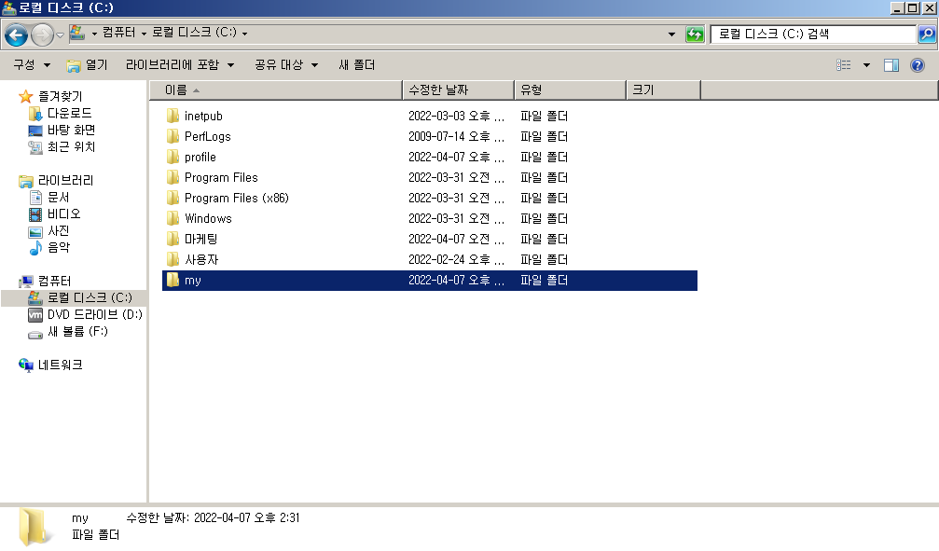
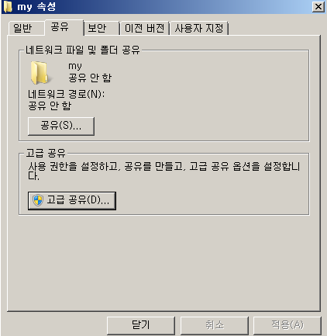
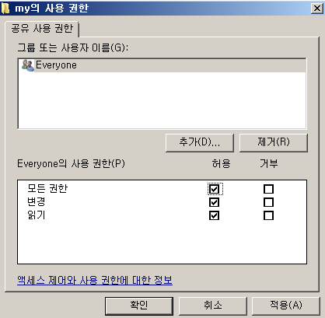
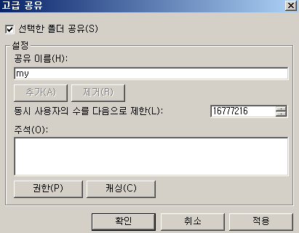
My 폴더 공유설정하기

Slide 2
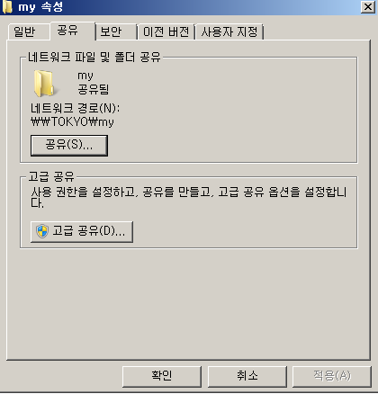
My 폴더 공유설정 하기
C:\에서 my라는 폴더를 생성합니다.
폴더를 생성한 후 my폴더에서 마우스 오른쪽을 눌러서 속성으로 들어갑니다.
속성에서 공유탭으로 들어갑니다.
공유탭에서 고급공유를 누르고 선택한 폴더 공유를 선택합니다.
아래에 권한을 눌러서 모두 권한을 체크해줍니다.
6. 그리고 경로가 아래같이 지정이 되었는지 확인 합니다.

Slide 3
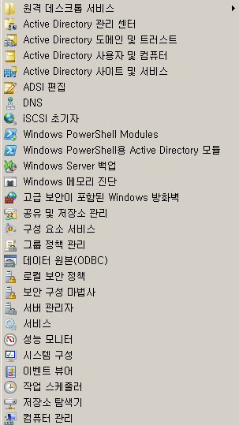
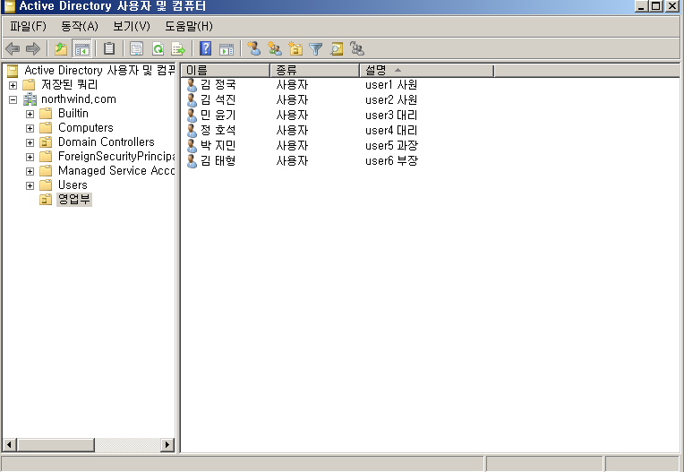
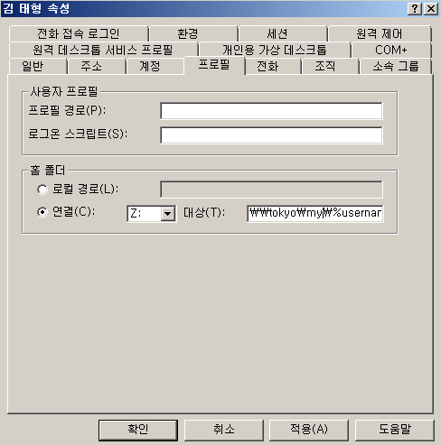
프로필 속성 설정하기
시작에서 Active Directory 사용자 및 컴퓨터를 클릭합니다.
사용자에 마우스 오른쪽누르고 속성으로 들어갑니다.
사용자 속성에서 프로필 탭에서 홈폴더에서 홈폴더 연결 지정을 해줍니다.(\\tokyo\my\%username%)

Slide 4
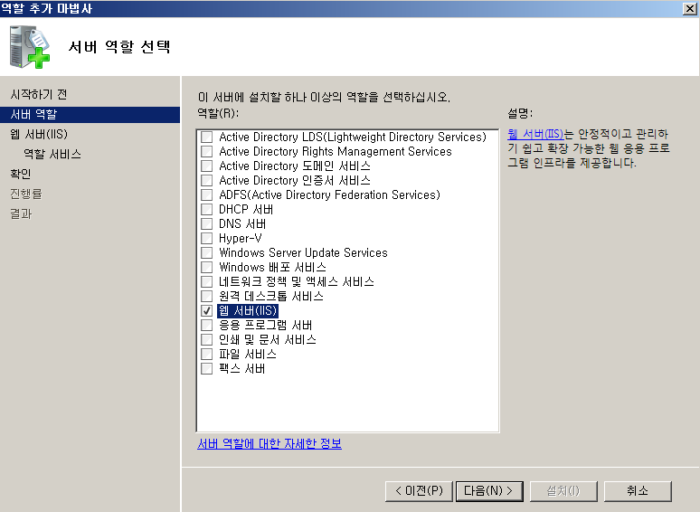
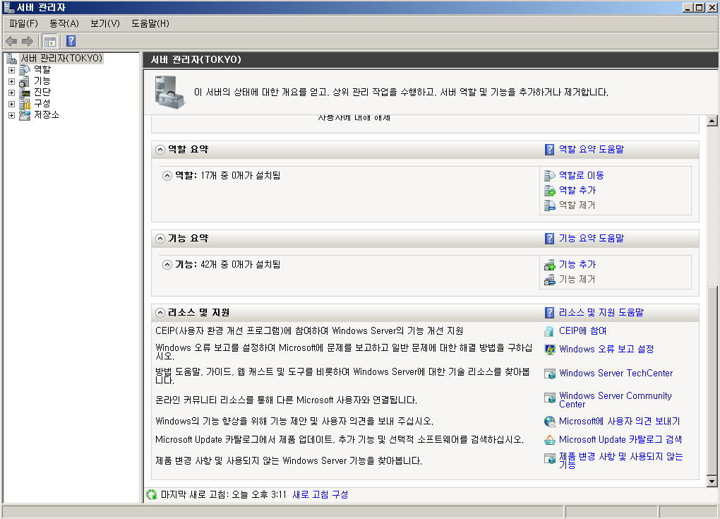
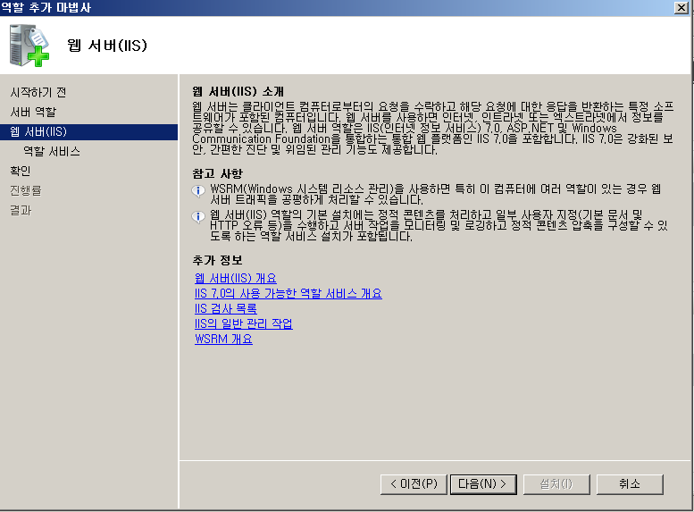
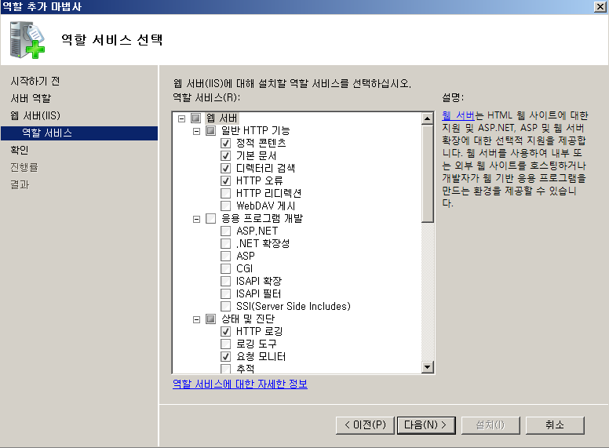
웹 서버 IIS(Internet Information Service) 설치

Slide 5
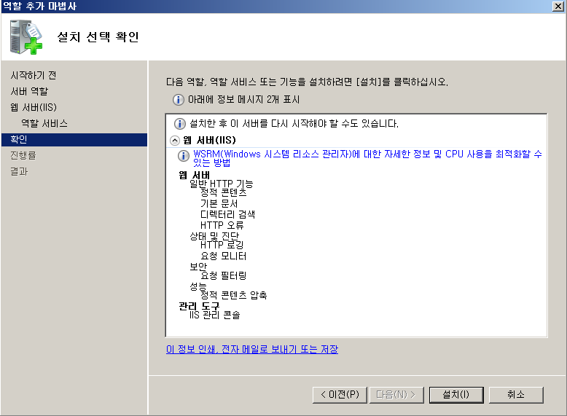
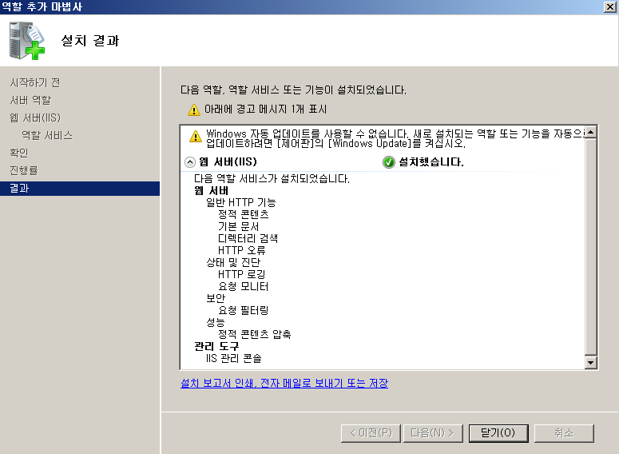
웹 서버 IIS(Internet Information Service) 설치
서버 관리자 창을 엽니다.
서버관리자에서 아래쪽에 역할 추가를 눌러줍니다.
역할 추가에서 웹서버(IIS)를 체크 후 설치해줍니다.

Slide 6
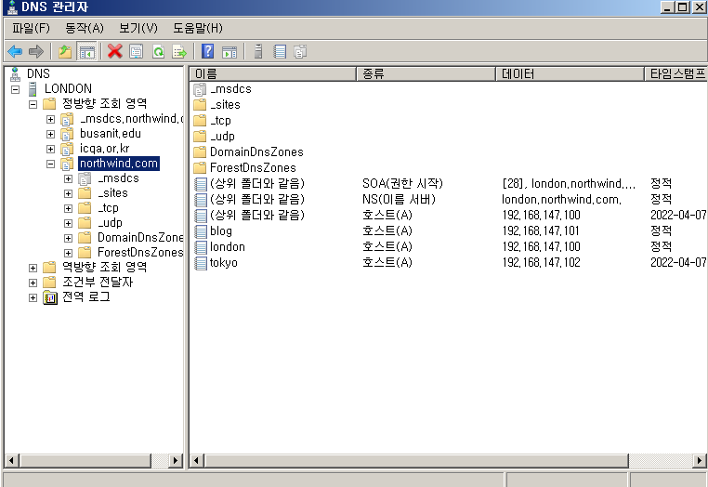
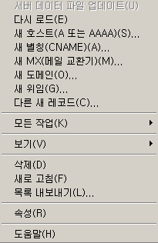
DNS서버에서 blog를 위한 host blog추가
시작메뉴에서 관리도구로 들어가서 DNS를 클릭합니다.
정방향 조회영역을 선택하여서 northwind.com에서 마우스 오른쪽 눌러서
새 호스트를 선택합니다.

Slide 7
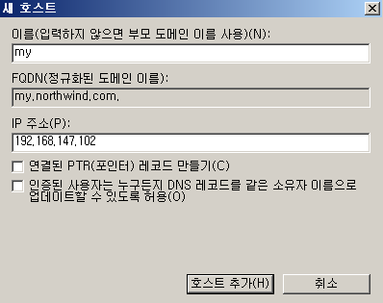
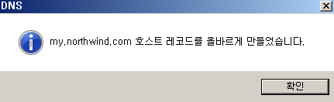
DNS서버에서 blog를 위한 host blog추가
3. 새 호스트를 선택 후 이름에 my를 입력하고 IP주소에는
IIS서버를 설치한 서버의 IP주소를 입력합니다.
4. 호스트 추가를 눌러줍니다.
5. my.northwind.com 호스트 레코드를 올바르게 만들었습니다를 확인합니다.

Slide 8
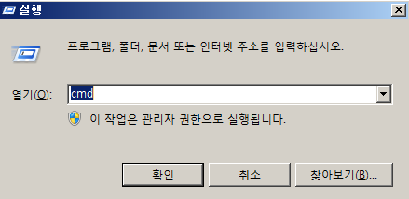
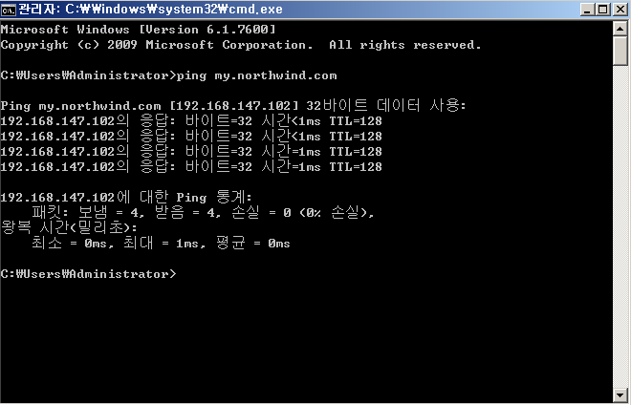
DNS서버에서 blog를 위한 host blog추가
6. 추가 후 완료를 눌러주고 끕니다.
7. 추가한 후 실행에서 cmd를 입력하여 명령 프롬프트(Command Prompt)를 엽니다.
8. 제대로 만들어졌는지 확인하기 위해서 ping my.northwind.com을 입력하여 ping을
보내 봅니다.(핑이 안가면 호스트 추가할 때 오타를 냈거나 한 것이고, 그래도 안 될시
ipconfig /flushdns 입력 후 다시 하면 됩니다.)

Slide 9
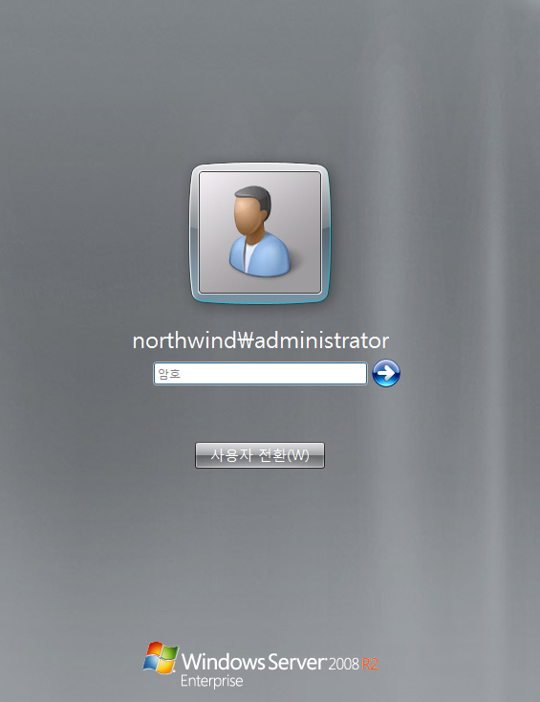
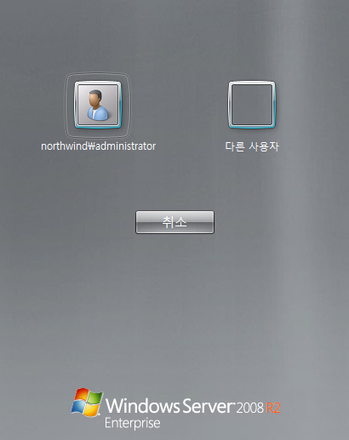
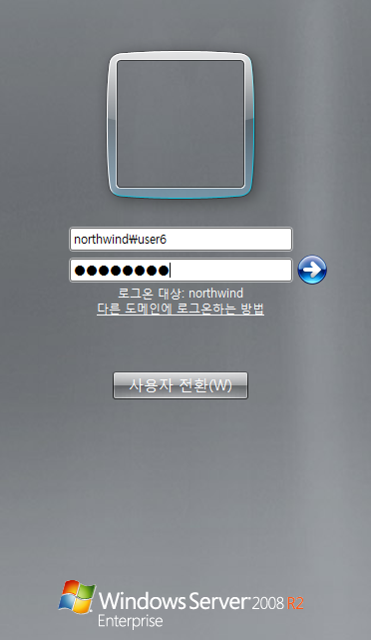
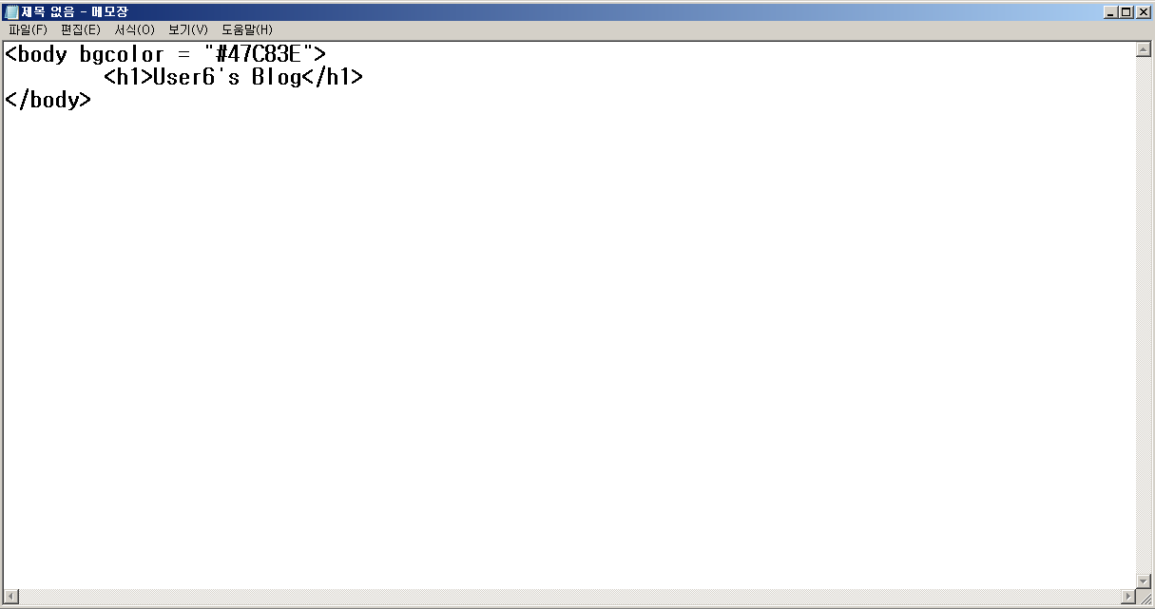
DNS서버에서 blog를 위한 host blog추가

Slide 10
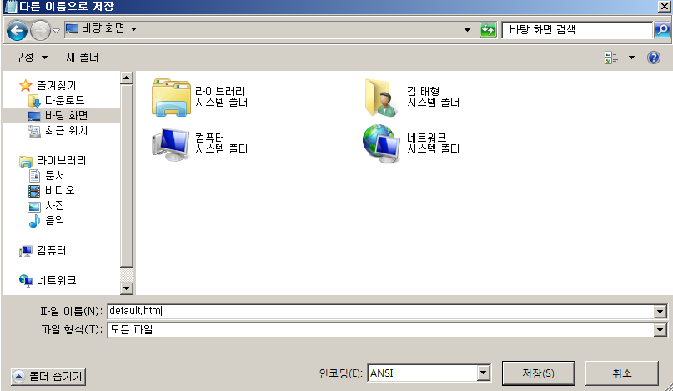
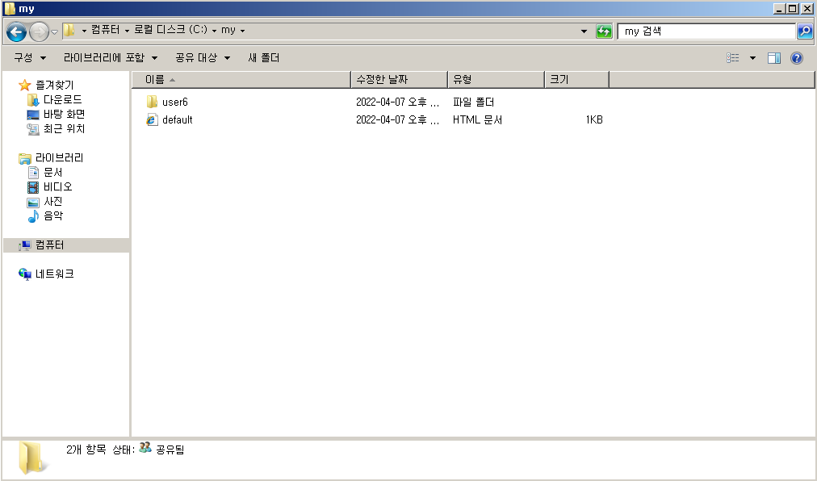
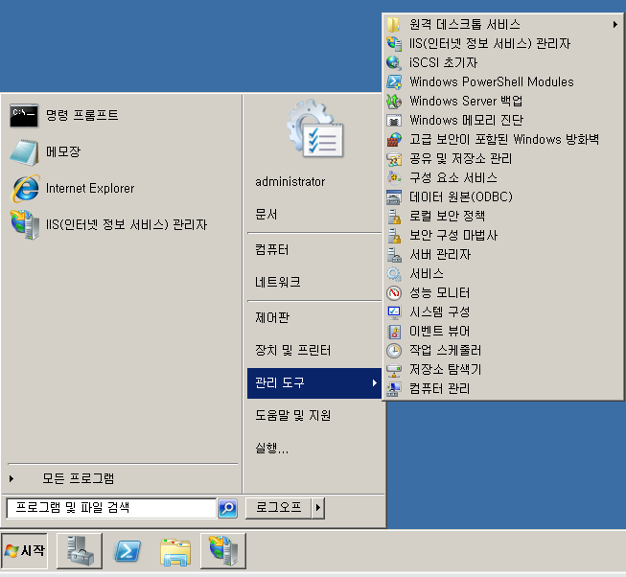
DNS서버에서 blog를 위한 host blog추가
11. default.htm으로 저장한 후 my\user6의 홈폴더로 복사
12. 다시 계정전환(northwind\administrator)한 뒤-시작 – 관리도구 – IIS 관리자 선택을 합니다.

Slide 11
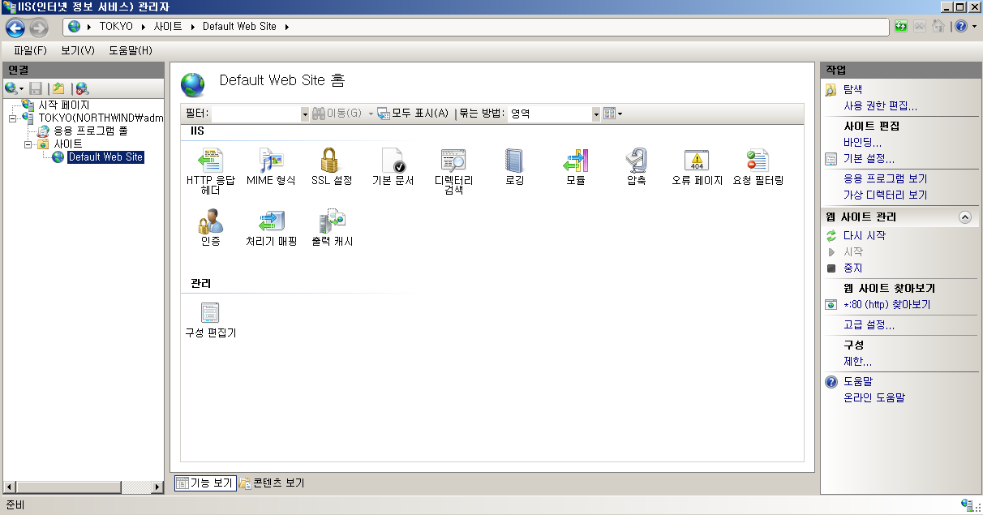
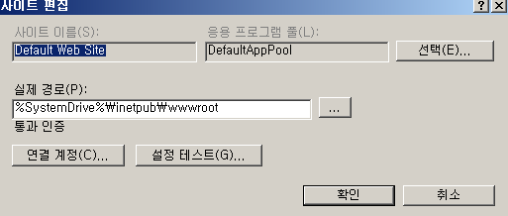
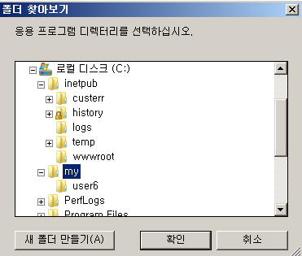
DNS서버에서 blog를 위한 host blog추가
13. Default Web Site 홈으로 들어옵니다.
14. 오른쪽 기본설정을 눌러줍니다.
15. 사이트 편집창이 뜨면 실제 경로 옆에 …을 눌러줍니다.
16. C:\My폴더를 지정해 줍니다.

Slide 12
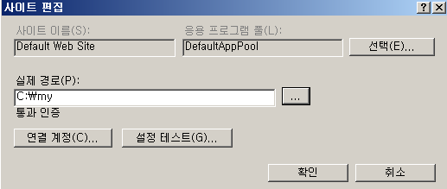
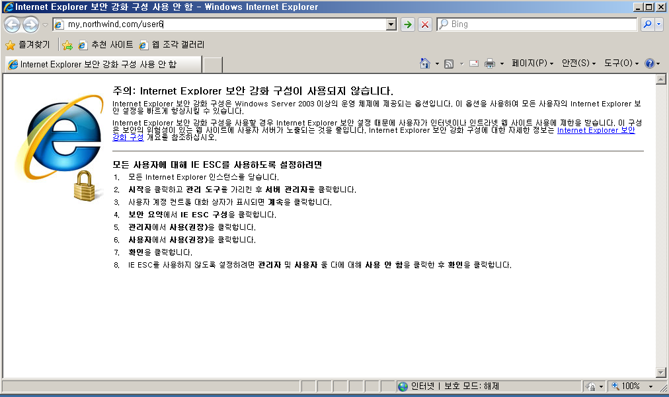
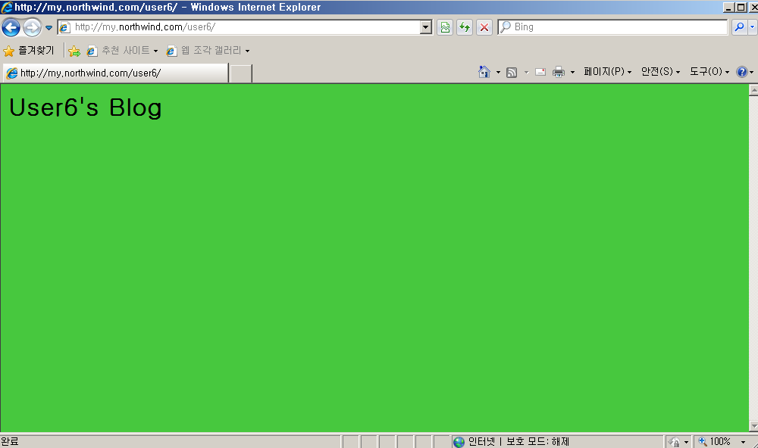
DNS서버에서 blog를 위한 host blog추가
17. 변경후 확인을 눌러줍니다.
18. 인터넷 창을 열어서 my.northwind.com/user6을 입력합니다.
19. my.northwind.com/user6을 열면 위와 같은 인터넷창이 뜨면 됩니다.

